Slide 1
Java高级程序设计
参考李刚《疯狂java讲义（第三版）》
北京林业大学 信息学院 崔晓晖
北京林业大学信息学院

Slide 2
主要内容
Senior OO
Java IO & Java Networking &Java NIO
XML & Properties
Java Annotation
Reflection & Dynamic Proxy
JDBC+Mybatis
JSP+Servlet
Struts
Spring
北京林业大学信息学院

Slide 3
Java的常用工具
北京林业大学 信息学院 崔晓晖
北京林业大学信息学院

Slide 4
本章学习要点
用户互动类
系统相关类
常用类
日期时间处理
国际化
总结
  第 <number> 页

Slide 5
1 Java程序的参数
程序的入口：
public static void main(String[] args){…}
public-可以被虚拟机调用
static：调用该方法的时候不用创建主类
void：jvm调用无需任何返回值
  第 <number> 页
Notes:
程序如何寻找网上的特定设备,程序发送这些设备所必须使用的格式,程序如何差错以及诸如此类的事情.

Slide 6
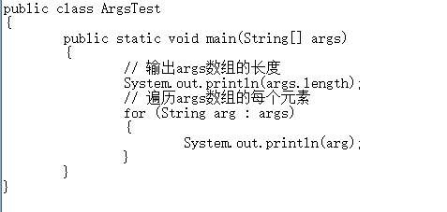
1 Java程序的参数
java ArgsTest Java Spring
  第 <number> 页
Notes:
程序如何寻找网上的特定设备,程序发送这些设备所必须使用的格式,程序如何差错以及诸如此类的事情.

Slide 7
1 Java程序的参数
如果运行Java程序时在类名后紧跟一个或多个字符串（多个字符串之间以空格隔开），JVM就会把这些字符串依次赋给args数组元素。
如果某参数本身包含了空格，则应该将该参数用双引号（"）括起来，否则JVM会把这个空格当成参数分隔符，而不是当成参数本身。
  第 <number> 页
Notes:
程序如何寻找网上的特定设备,程序发送这些设备所必须使用的格式,程序如何差错以及诸如此类的事情.

Slide 8
2 Scanner类
使用Scanner类可以很方面地获取用户的键盘输入，Scanner是一个基于正则表达式的文本扫描器，它可以从文件、输入流、字符串中解析出基本类型值和字符串值。Scanner类提供了多个构造器，不同的构造器可接受文件、输入流、字符串作为数据源，用于从文件、输入流、字符串中解析数据。
  第 <number> 页
Notes:
程序如何寻找网上的特定设备,程序发送这些设备所必须使用的格式,程序如何差错以及诸如此类的事情.

Slide 9
2 Scanner类
Scanner主要提供了两个方法来扫描输入：
  hasNextXxx()：是否还有下一个输入项，其中Xxx可以是Int、Long等代表基本数据类型的字符串。如果需要判断是否包含下一个字符串，则可以省略Xxx。
  nextXxx()：获取下一个输入项。Xxx的含义与前一个方法中Xxx相同。
  第 <number> 页
Notes:
程序如何寻找网上的特定设备,程序发送这些设备所必须使用的格式,程序如何差错以及诸如此类的事情.

Slide 10
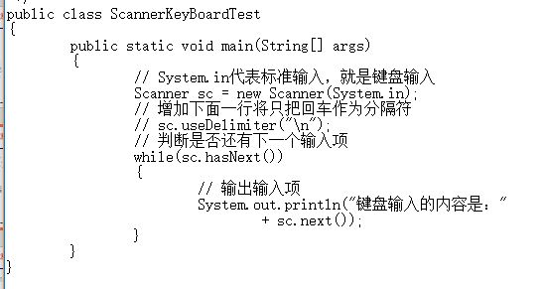
例子
  第 <number> 页
Notes:
程序如何寻找网上的特定设备,程序发送这些设备所必须使用的格式,程序如何差错以及诸如此类的事情.

Slide 11
2 Scanner类
Scanner通过useDelimiter(String pattern)改变默认的分隔符。
Scanner还提供两个按行读取的方法
  Boolean hasNextLine()：返回输入源中是否还有下一行。
  String nextLine():返回输入源中下一行的字符串。
  第 <number> 页
Notes:
程序如何寻找网上的特定设备,程序发送这些设备所必须使用的格式,程序如何差错以及诸如此类的事情.

Slide 12
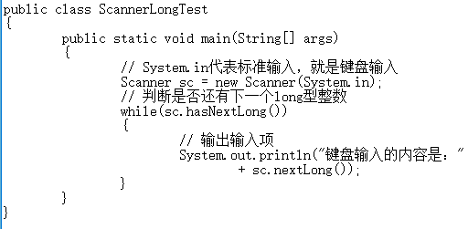
例子
  第 <number> 页
Notes:
程序如何寻找网上的特定设备,程序发送这些设备所必须使用的格式,程序如何差错以及诸如此类的事情.

Slide 13
3 系统相关
System类代表当前Java程序的运行平台，程序不能创建System类的对象，所以它提供了一些类属性和类方法，允许直接通过System类名来调用这些属性和方法。
System类提供了代表标准输入、标准输出和错误输出的类属性；并提供了一些静态方法用于访问环境变量、系统属性的方法；还提供了加载文件和动态链接库的方法。下面程序通过System类来访问操作的环境变量和系统属性。
  第 <number> 页
Notes:
程序如何寻找网上的特定设备,程序发送这些设备所必须使用的格式,程序如何差错以及诸如此类的事情.

Slide 14
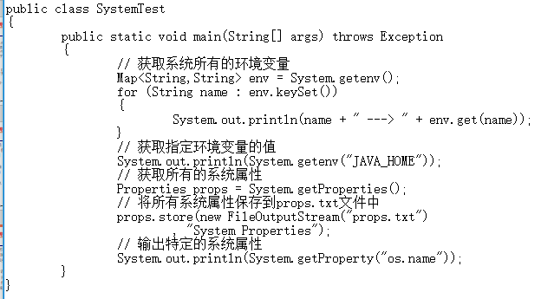
例子
  第 <number> 页
Notes:
程序如何寻找网上的特定设备,程序发送这些设备所必须使用的格式,程序如何差错以及诸如此类的事情.

Slide 15
3 系统相关
System类还有两个获取系统时间的方法：
currentTimeMillis()：当前距离1970年1月1日午夜的时间差，返回毫秒数。
nanoTime():与上一个方法类似，返回的是纳秒数。
  第 <number> 页
Notes:
程序如何寻找网上的特定设备,程序发送这些设备所必须使用的格式,程序如何差错以及诸如此类的事情.

Slide 16
3 系统相关
System类的主要代表
System.in标准输入，键盘为代表
System.out标准输出，显示器为代表
System.err错误输出流
上述均可以使用set***()方法修改系统的标准配置。
  第 <number> 页
Notes:
程序如何寻找网上的特定设备,程序发送这些设备所必须使用的格式,程序如何差错以及诸如此类的事情.

Slide 17
3 系统相关
Runtime类代表Java程序的运行时环境，每个Java程序都有一个与之对应的Runtime实例，应用程序通过该对象与其运行时环境相连。
应用程序不能创建自己的Runtime实例，但可以通过getRuntime()方法获取与之关联的Runtime对象。
Runtime类代表Java程序的运行时环境，可以访问JVM的相关信息，如处理器数量，内存信息等。
  第 <number> 页
Notes:
程序如何寻找网上的特定设备,程序发送这些设备所必须使用的格式,程序如何差错以及诸如此类的事情.

Slide 18
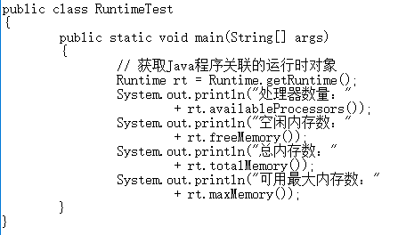
例子
  第 <number> 页
Notes:
程序如何寻找网上的特定设备,程序发送这些设备所必须使用的格式,程序如何差错以及诸如此类的事情.

Slide 19
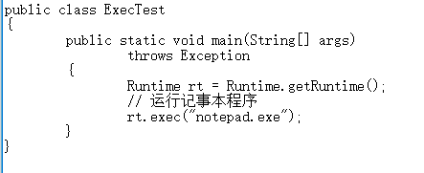
3 系统相关
除此之外，Runtime还有一个功能：它可以直接单独启动一条进程来运行操作系统的命令。
  第 <number> 页
Notes:
程序如何寻找网上的特定设备,程序发送这些设备所必须使用的格式,程序如何差错以及诸如此类的事情.

Slide 20
4 常用类
Object类是所有类、数组、枚举类的父类，也就是说，Java允许把所有任何类型的对象赋给Object类型的变量。当定义一个类时没有使用extends关键字为它显式指定父类，则该类默认继承Object父类。
  第 <number> 页
Notes:
程序如何寻找网上的特定设备,程序发送这些设备所必须使用的格式,程序如何差错以及诸如此类的事情.

Slide 21
4 常用类
Object类中的equals方法用于检测一个对象是否等于另外一个对象。在Object类中，这个方法将判断两个对象是否具有相同的引用。
HashCode方法，散列码，是由对象导出的一个整型值。此方法是有Object定义的，返回该对象的存储地址。
toString方法，在Object类中，它用于返回对象所属类名和散列码。而在大多数情况下，它用于返回表示对象值的字符串。
  第 <number> 页
Notes:
程序如何寻找网上的特定设备,程序发送这些设备所必须使用的格式,程序如何差错以及诸如此类的事情.

Slide 22
4 常用类
Object还提供了一个protected修饰的clone()方法，程序员可重写该方法来实现“浅克隆”。
自定义类实现“浅克隆”的步骤：
（1）自定义类实现Cloneable接口。
（2）自定义类实现clone()方法。
（3）在clone()方法中通过super.clone()调用Object的clone()方法来实现“浅克隆”。
  第 <number> 页
Notes:
程序如何寻找网上的特定设备,程序发送这些设备所必须使用的格式,程序如何差错以及诸如此类的事情.

Slide 23
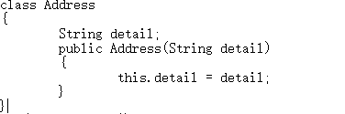
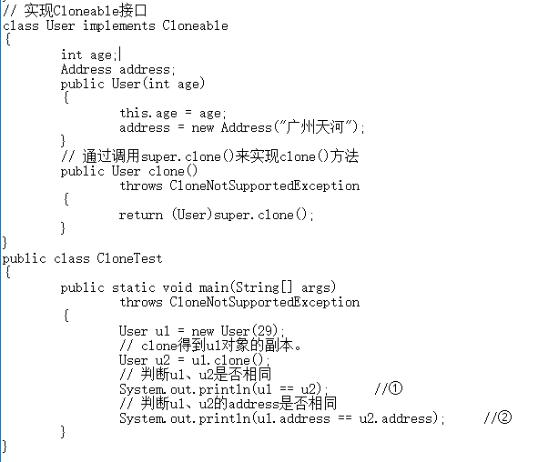
例子
  第 <number> 页
Notes:
程序如何寻找网上的特定设备,程序发送这些设备所必须使用的格式,程序如何差错以及诸如此类的事情.

Slide 24
4 常用类
Java 7新增的Objects类
Objects提供了一些工具方法来操作对象。比如：
  hashCode()：返回指定对象的hashCode值。
  toString：返回指定对象的“描述性”字符串。
  requiredNonNull：检查对象是否为null。
  第 <number> 页
Notes:
程序如何寻找网上的特定设备,程序发送这些设备所必须使用的格式,程序如何差错以及诸如此类的事情.

Slide 25
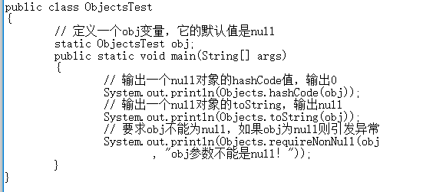
例子
  第 <number> 页
Notes:
程序如何寻找网上的特定设备,程序发送这些设备所必须使用的格式,程序如何差错以及诸如此类的事情.

Slide 26
4 常用类
String、StringBuffer和StringBuilder
字符串就是一连串的字符序列，Java提供了String和StringBuffer两个类来封装对字符串，并提供了系列方法来操作字符串对象。
String类是不可变类的
  第 <number> 页
Notes:
程序如何寻找网上的特定设备,程序发送这些设备所必须使用的格式,程序如何差错以及诸如此类的事情.

Slide 27
4 常用类
String、StringBuffer和StringBuilder
StringBuffer对象则代表一个字符序列可变的字符串，当一个StringBuffer被创建以后，通过StringBuffer提供的append、insert、reverse、setCharAt、setLength等方法可以改变这个字符串对象的字符序列。
一旦通过StringBuffer生成了最终想要的字符串，就可以调用它的toString方法将其转换为一个String对象。
  第 <number> 页
Notes:
程序如何寻找网上的特定设备,程序发送这些设备所必须使用的格式,程序如何差错以及诸如此类的事情.

Slide 28
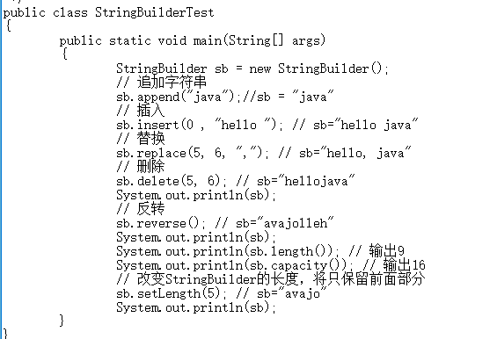
4 常用类
JDK1.5又新增了一个StringBuilder类，它也代表了字符串对象。StringBuilder是线程不安全的。
  第 <number> 页
Notes:
程序如何寻找网上的特定设备,程序发送这些设备所必须使用的格式,程序如何差错以及诸如此类的事情.

Slide 29
4 常用类
字符串提取
常用提取方法举例
返回出现第一个匹配的位置， 如果没有找到字符或字符串，则返回-1
方法 | 说明
public int indexOf(int ch) | 搜索第一个出现的字符ch（或字符串value）
public int indexOf(String value)
public int lastIndexOf(int ch) | 搜索最后一个出现的字符ch（或字符串value）
public int lastIndexOf(String value)
  第 <number> 页
Notes:
程序如何寻找网上的特定设备,程序发送这些设备所必须使用的格式,程序如何差错以及诸如此类的事情.

Slide 30
4 常用类
子串提取
方法 | 说明
public String substring(int index) | 提取从位置索引开始的字符串部分
public String substring(int beginindex, int endindex) | 提取beginindex和endindex之间的字符串部分
public String trim() | 返回一个前后不含任何空格的调用字符串的副本
子串提取方法举例
beginindex: 字符串的位置从0开始算；endindex: 字符串的位置从1开始算
  第 <number> 页
Notes:
程序如何寻找网上的特定设备,程序发送这些设备所必须使用的格式,程序如何差错以及诸如此类的事情.

Slide 31
4 常用类
StringBuffer：String增强版
StringBuffer声明
StringBuffer的使用
创建空字符串
  StringBuffer sb = new StringBuffer();
  StringBuffer sb = new StringBuffer("aaa");
创建一个变量存储字符串aaa
  sb.toString(); //转化为String类型
  sb.append("**"); //追加字符串
  第 <number> 页
Notes:
程序如何寻找网上的特定设备,程序发送这些设备所必须使用的格式,程序如何差错以及诸如此类的事情.

Slide 32
4 常用类
从控制台接收课程信息，不断累加直到输入“#”键结束，并输出全部课程信息
//声明课程信息字符串
StringBuffer course = new StringBuffer();
System.out.println("请输入课程信息： ");
Scanner sc = new Scanner(System.in);
//循环从键盘接收字符串
String input;
while(!(input = sc.next()).equals("#")){
course.append(input);
course.append("\n");
}
System.out.println("课程信息是：" + course);
定义StringBuffer的实例，存储课程字符串
循环追加字符，使用StringBuffer，效率高！
  第 <number> 页
Notes:
程序如何寻找网上的特定设备,程序发送这些设备所必须使用的格式,程序如何差错以及诸如此类的事情.

Slide 33
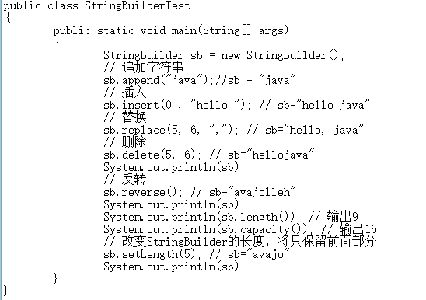
例子
  第 <number> 页
Notes:
程序如何寻找网上的特定设备,程序发送这些设备所必须使用的格式,程序如何差错以及诸如此类的事情.

Slide 34
4 常用类
Java提供了基本的+、-、*、/、%等基本算术运算的运算符，但对于更复杂的数学运算，例如三角函数、对数运算、指数运算等则无能无力。Java提供了Math工具类来完成这些复杂的运算。
Math类是一个工具类，它的构造器被定义成private的，因此无法创建Math类的对象；Math类中所有方法都是类方法，可以直接通过类名来调用它们。
  第 <number> 页
Notes:
程序如何寻找网上的特定设备,程序发送这些设备所必须使用的格式,程序如何差错以及诸如此类的事情.

Slide 35
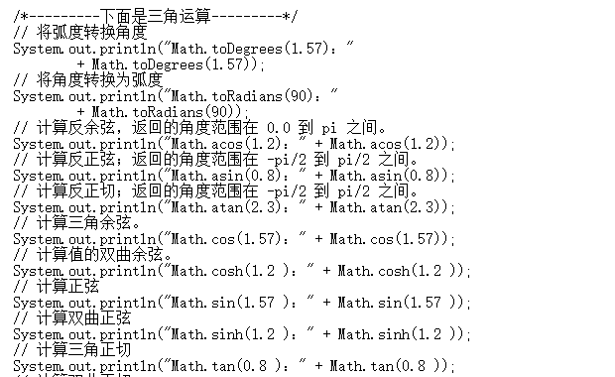
例子
  第 <number> 页
Notes:
程序如何寻找网上的特定设备,程序发送这些设备所必须使用的格式,程序如何差错以及诸如此类的事情.

Slide 36
4 常用类
Random与ThreadLocalRandom
Random类专门用于生成一个伪随机数，它有两个构造器：一个构造器使用默认的种子，另一个构造器需要程序员显式传入一个long型整数的种子。
相对于Math的random()方法而言，Random类的提供了更多方法来生成各种伪随机数，它不仅可以生成浮点类型的伪随机数，也可以生成整数类型的伪随机数，还可以指定生成随机数的范围。
  第 <number> 页
Notes:
程序如何寻找网上的特定设备,程序发送这些设备所必须使用的格式,程序如何差错以及诸如此类的事情.

Slide 37
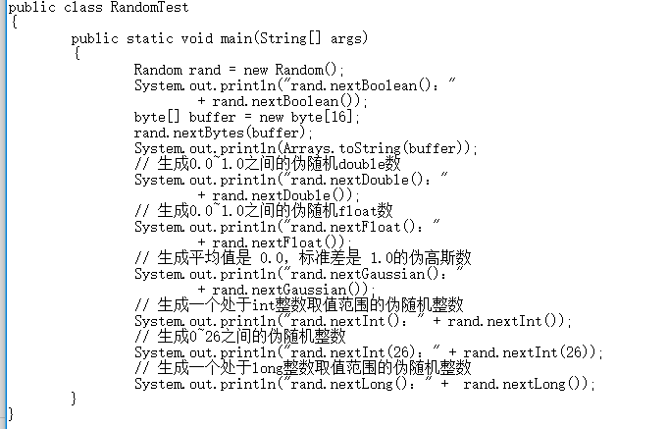
例子
  第 <number> 页
Notes:
程序如何寻找网上的特定设备,程序发送这些设备所必须使用的格式,程序如何差错以及诸如此类的事情.

Slide 38
4 常用类
ThreadLocalRandom是Java 7新增的，它可以在多线程环境下代替Random减少多线程资源竞争，从而提供更好的线程安全。
  第 <number> 页
Notes:
程序如何寻找网上的特定设备,程序发送这些设备所必须使用的格式,程序如何差错以及诸如此类的事情.

Slide 39
4 常用类
BigDecimal类
float、double两种基本浮点类型的浮点数容易引起精度丢失。
如果程序中需要对double浮点数进行加、减、乘、除基本运算，则需要先将double类型数值包装成BigDecimal对象，调用BigDecimal对象的方法执行运算后再将结果转换成double型变量。
  第 <number> 页
Notes:
程序如何寻找网上的特定设备,程序发送这些设备所必须使用的格式,程序如何差错以及诸如此类的事情.

Slide 40
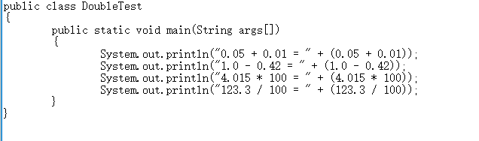
例子
BigDecimal类提供了add,substract,multiply,divide,pow等方法。
  第 <number> 页
Notes:
程序如何寻找网上的特定设备,程序发送这些设备所必须使用的格式,程序如何差错以及诸如此类的事情.

Slide 41
5 日期类
Java提供了Date类来处理日期、时间。
Date类从JDK1.0起就开始存在了。但正因为它历史悠久，所以它的大部分构造器、方法都已经过时，不再推荐使用了。
  第 <number> 页
Notes:
程序如何寻找网上的特定设备,程序发送这些设备所必须使用的格式,程序如何差错以及诸如此类的事情.

Slide 42
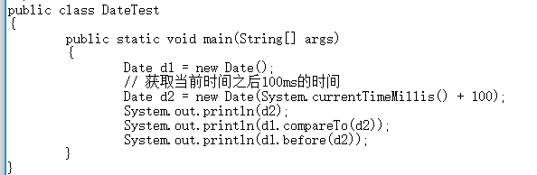
例子
  第 <number> 页
Notes:
程序如何寻找网上的特定设备,程序发送这些设备所必须使用的格式,程序如何差错以及诸如此类的事情.

Slide 43
5 日期类
Calendar类
因为Date类的设计上存在一些缺陷，Java提供了Calendar类来更好地处理日期和时间。Calendar是一个抽象类，它用于表示日历。
Calendar本身是一个抽象类，它是所有日历类的模板，并提供了一些所有日历通用的方法，但它本身不能直接实例化。程序只能创建Calendar子类的实例，Java 本身提供了一个GregorianCalendar类，一个代表Gregorian Calendar的子类，它代表了我们通常所说的公历。
  第 <number> 页
Notes:
程序如何寻找网上的特定设备,程序发送这些设备所必须使用的格式,程序如何差错以及诸如此类的事情.

Slide 44
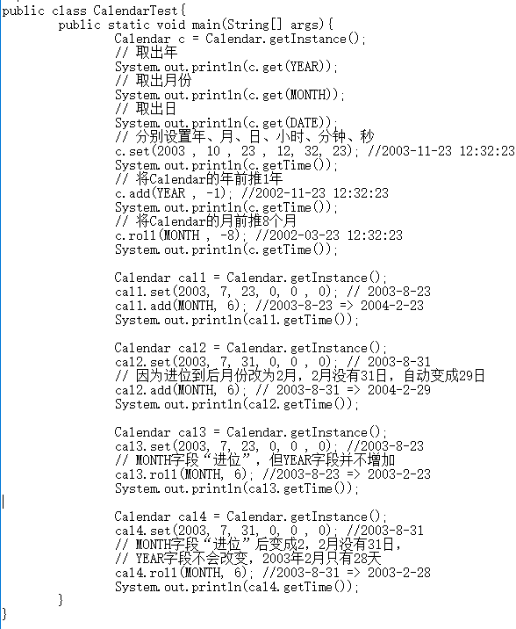
例子
  第 <number> 页
Notes:
程序如何寻找网上的特定设备,程序发送这些设备所必须使用的格式,程序如何差错以及诸如此类的事情.

Slide 45
6 国际化
Java程序的国际化的思路是将程序中的标签，提示等信息放在资源文件中，程序需要支持哪些国家、语言环境，就需要提供相应的资源文件。资源文件是key-value对，每个资源文件中的key是不变的，但value则随不同国家、语言改变。
  第 <number> 页
Notes:
程序如何寻找网上的特定设备,程序发送这些设备所必须使用的格式,程序如何差错以及诸如此类的事情.

Slide 46
6 国际化
Java程序的国际化主要通过如下三个类完成：
  java.util.ResourceBundle：用于加载一个国家、语言资源包。
  java.util.Locale：用于封装一个特定的国家/区域、语言环境。
  java.text.MessageFormat：用于格式化带占位符的字符串。
  第 <number> 页
Notes:
程序如何寻找网上的特定设备,程序发送这些设备所必须使用的格式,程序如何差错以及诸如此类的事情.

Slide 47
6 国际化
使用Java文件来代替资源文件的Java文件必须满足如下条件：
  类的名字必须为baseName_language_country，这与属性文件的命名相似
  该类必须继承ListResourceBundle，并重写getContents方法，该方法返回Object数组，该数组的每一个项都是key-value 对。
  第 <number> 页
Notes:
程序如何寻找网上的特定设备,程序发送这些设备所必须使用的格式,程序如何差错以及诸如此类的事情.

Slide 48
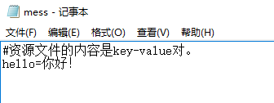
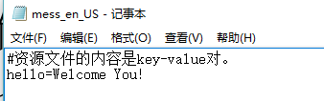
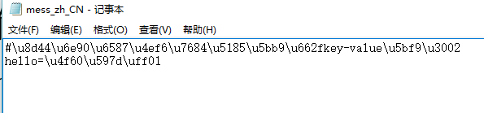
例子
  第 <number> 页
Notes:
程序如何寻找网上的特定设备,程序发送这些设备所必须使用的格式,程序如何差错以及诸如此类的事情.

Slide 49
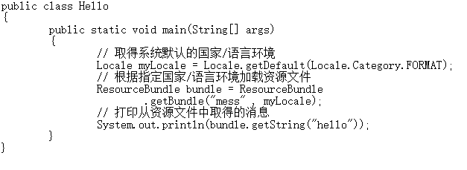
例子
  第 <number> 页
Notes:
程序如何寻找网上的特定设备,程序发送这些设备所必须使用的格式,程序如何差错以及诸如此类的事情.

Slide 50
6 使用MessageFormat处理包含占位符的字符串
Msg= hello,{0},Today is {1}!
此时需要使用MessageFormat类，该类包含一个有用的静态方法：
  format(String pattern , Object... values)：返回后面的多个参数值填充前面的pattern字符串，其中pattern字符串不是正则表达式，而是一个带占位符的字符串。
  第 <number> 页
Notes:
程序如何寻找网上的特定设备,程序发送这些设备所必须使用的格式,程序如何差错以及诸如此类的事情.

Slide 51
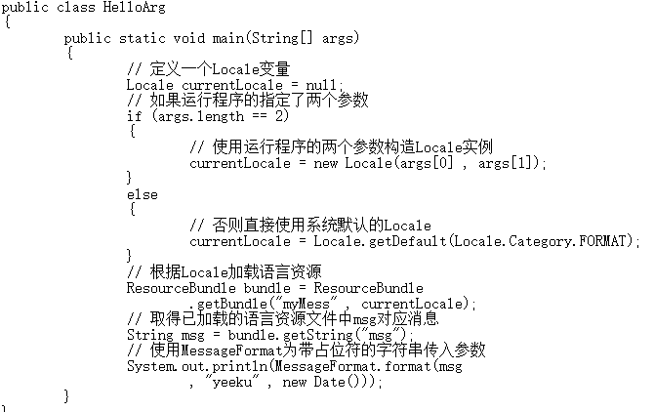
例子
  第 <number> 页
Notes:
程序如何寻找网上的特定设备,程序发送这些设备所必须使用的格式,程序如何差错以及诸如此类的事情.

Slide 52
7 总结
Scanner对输入进行包装，类似迭代器。
System和Runtime使用静态方法获得，获得系统信息，执行系统命令。
String不可变类，StringBuffer高效的String处理器，StringBuilder线程不安全。
Math数学类，通过静态方法和常量获得输出操作的支持。
BigDecimal精确的浮点数字，可以对基本数字进行包装，提供add等一系列方法。
Date和Calendar，Date只获得差距时间，然后利用Caldendar获得时间。
国际化利用properties文件定义key对应的value，然后利用绑定过程，输出不同结果。
  第 <number> 页
Notes:
也就是说省略的话，会自动添加。

Slide 53
感谢
北京林业大学信息学院
北京林业大学信息学院

